Slide 1

Муниципальное бюджетное дошкольное образовательное учреждение Собинского муниципального округа детский сад №6 «Радуга»
Патриотическое воспитание детей дошкольного возраста посредством регионально- краеведческого компонента
Влспитатель Юнеева Любовь Марковна
д.Вышманово 2025г.

Slide 2
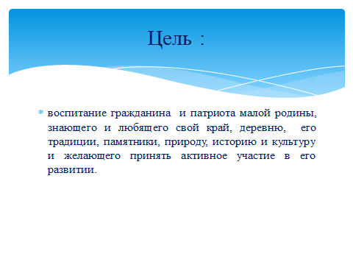

Slide 3


Slide 4


Slide 5


Slide 6
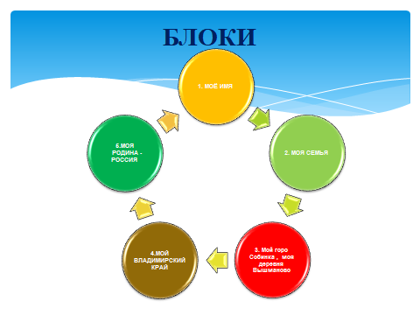

Slide 7
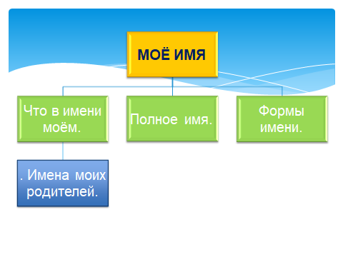

Slide 8
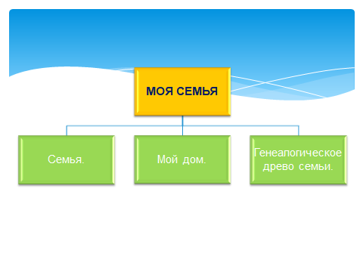
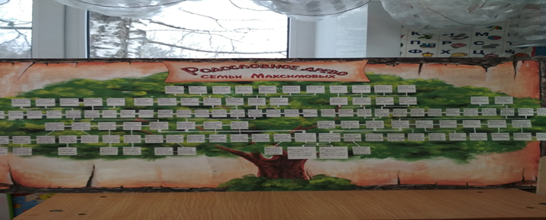
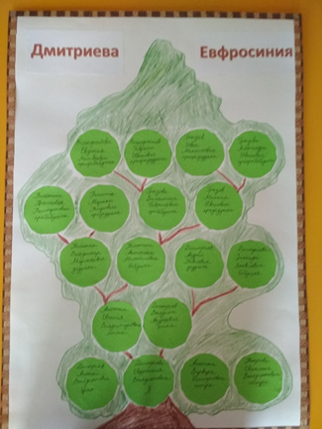

Slide 9
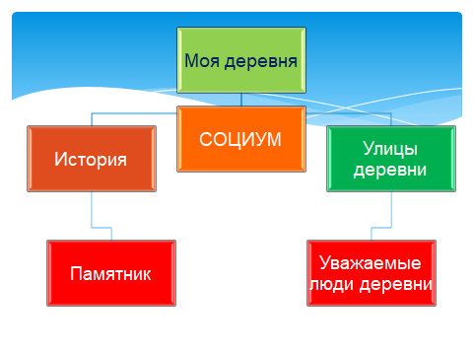

Slide 10
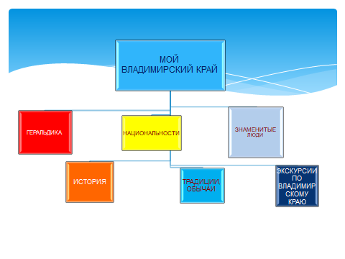

Slide 11
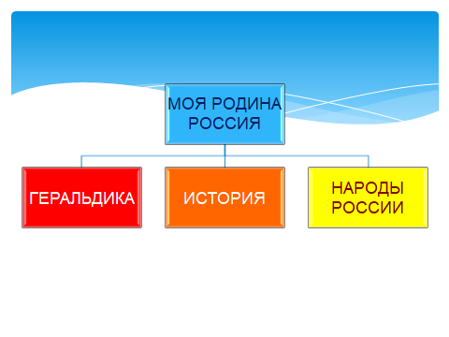

Slide 12
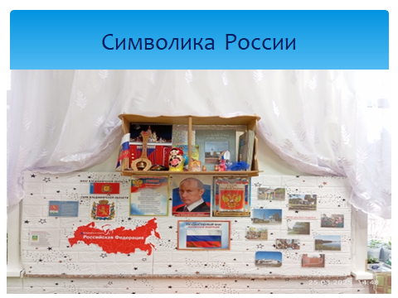

Slide 13
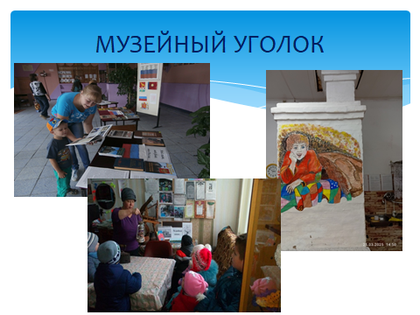

Slide 14
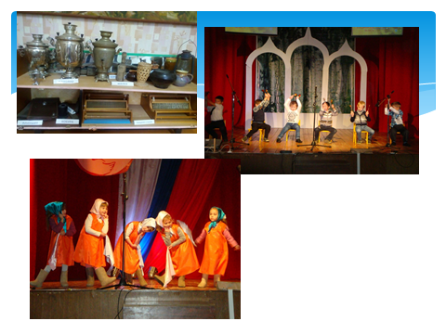

Slide 15


Slide 16
- С чего же начинается Родина, и как нам воспитывать будущих патриотов в рамках новой Федеральной Образовательной Программы?
Все мы знаем, что сейчас наша страна переживает непростой исторический период. И тем важнее, ценнее сейчас работа каждого педагога, направленная на воспитание будущих патриотов России.
Дошкольные образовательные учреждения, являясь начальным звеном системы образования, призваны формировать у детей первые представления об окружающем мире, отношение к родной природе, малой Родине, своему Отечеству.

Slide 17
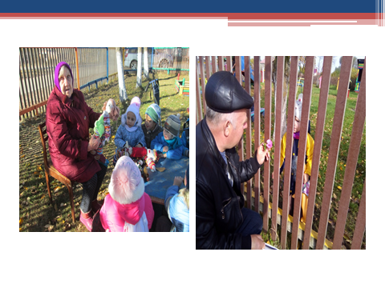
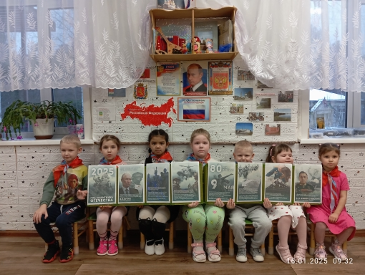
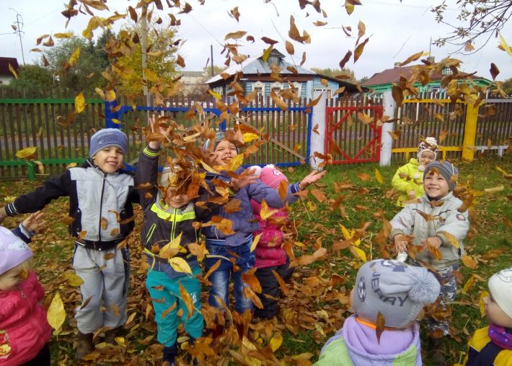
Чувство патриотизма не зарождается само по себе, его необходимо закладывать с самого раннего детства, его становление- это сложный, целенаправленный, длительный процесс.
Любовь к Родине начинается с любви к тому, что окружает ребёнка с детства - месту, где он родился, своей семье, своему поселку - с любви к его малой Родине.
Большая Родина всегда начинается с малой.
А малая Родина - это часть большой. И только научившись любить свою малую Родину, можно говорить о любви к своему народу и о патриотизме.

Slide 18
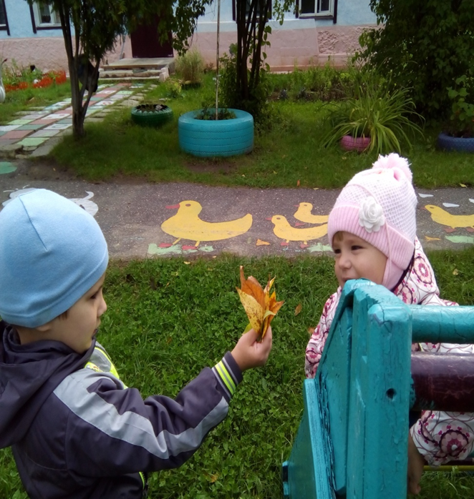
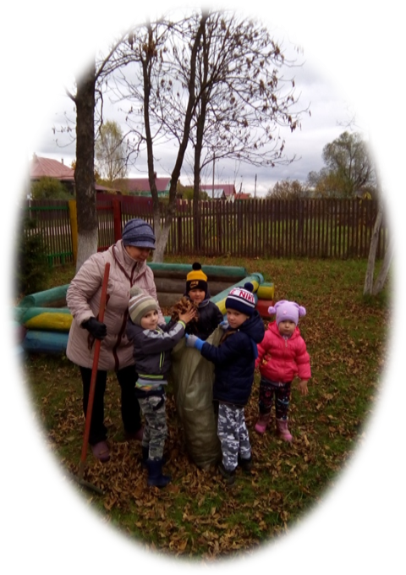
Приобщение детей к общественному наследию воспитывает уважение , гордость за свою малую Родину
.Для ребенка Родина начинается с родного дома , улицы, на которой живет он и его семья в семье начинает «расти» будущий гражданин своей страны. .
Взаимодействие с родителями способствует развитию эмоционального, бережного отношения к традициям и культуре своего народа

Slide 19
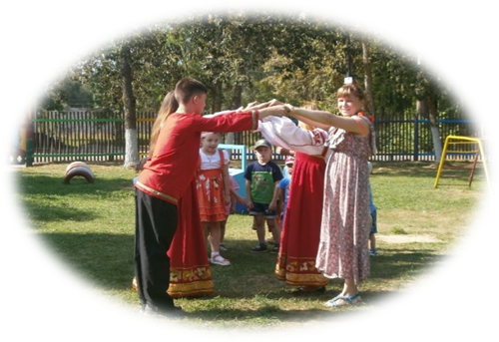
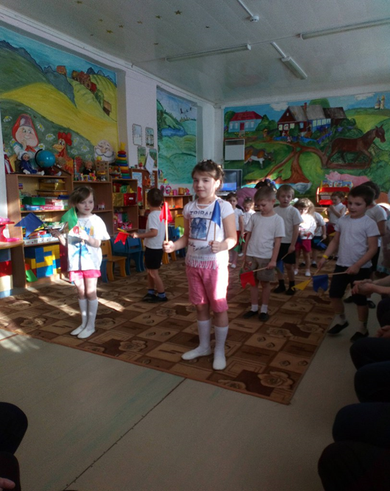
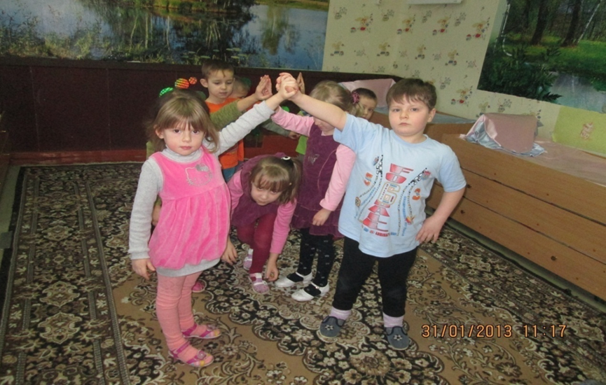
Детям дошкольного возраста в силу своего пока еще небогатого жизненного опыта трудно представить нашу страну в целом, поэтому знакомство с ней мы начинаем с того, что их окружает.
Нужно научить детей любить то, что им знакомо и понятно, близко и дорого- наш детский сад, деревня в котором он расположен, людей, которые здесь трудятся.
Научить чувствовать красоту родной земли, красоту человека, живущего на этой земле, воспитать любовь к родным местам, ко всему, что окружает ребёнка с детства – одна из главных наших задач.
Мы пытаемся донести до них, что каждый уголок нашей страны имеет неповторимые черты культуры и природы и каждый человек любит свой родной край, и место, где расположен наш детский сад тоже уникально.

Slide 20
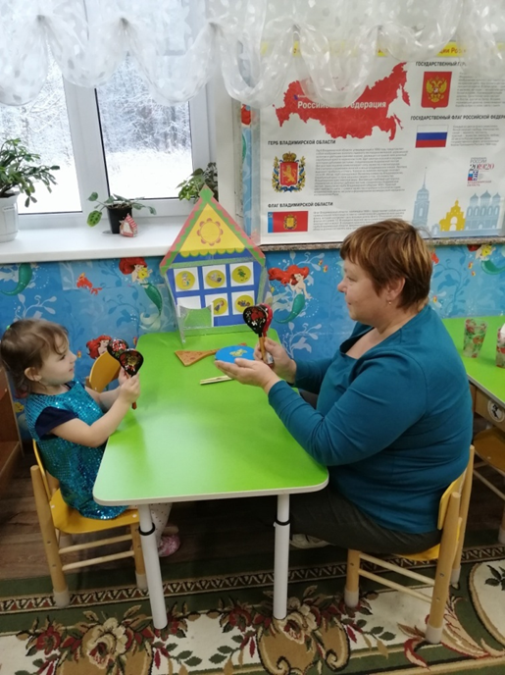
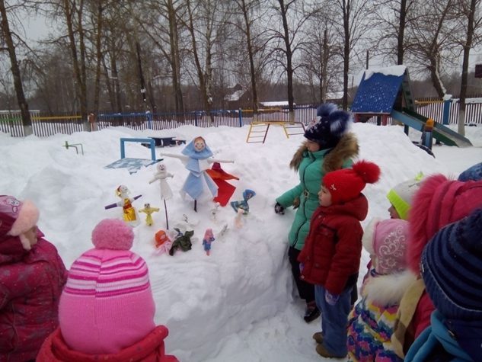
А чтобы любить свою малую Родину, нужно ее знать.
На занятиях , во время прогулок , посещения ДК , библиотеки , школы дети знакомятся с местностью , растительностью , красотой природы. А так же с односельчанами, Это даёт
возможность формировать у детей представление о том, чем знаменит и уникален родной край, вызывает чувство гордости за него.

Slide 21
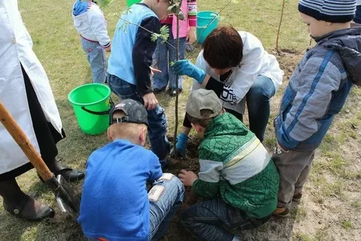
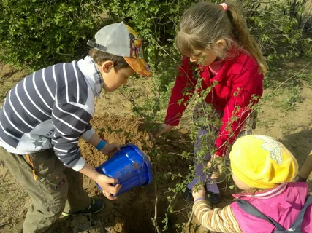
Большое значение в патриотическом воспитании детей имеет их активная деятельность, так как быть патриотом – это не только знать и любить свою страну, но и активно действовать на ее благо.
В детском саду мы провели экологическую акцию «Посади дерево».
Высаживая деревья и кустарники, дети сами приблизились к созданию уникальной красоты своего села и детского сада. А теперь они с гордостью и удовольствием ухаживают за растениями, которые посадили сами.

Slide 22
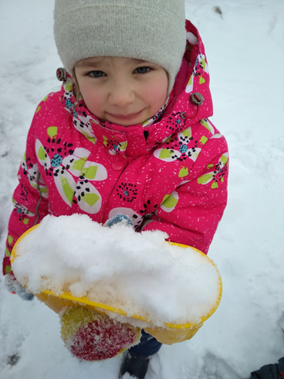
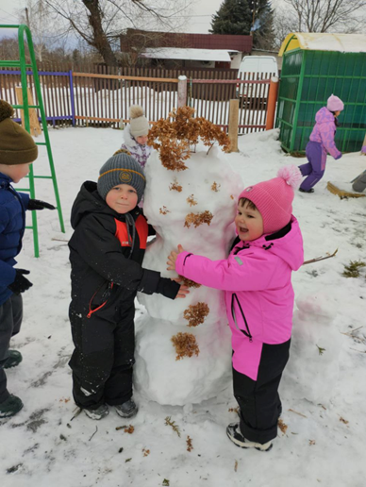
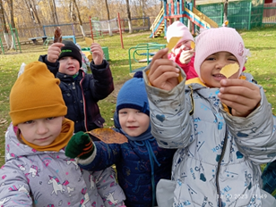
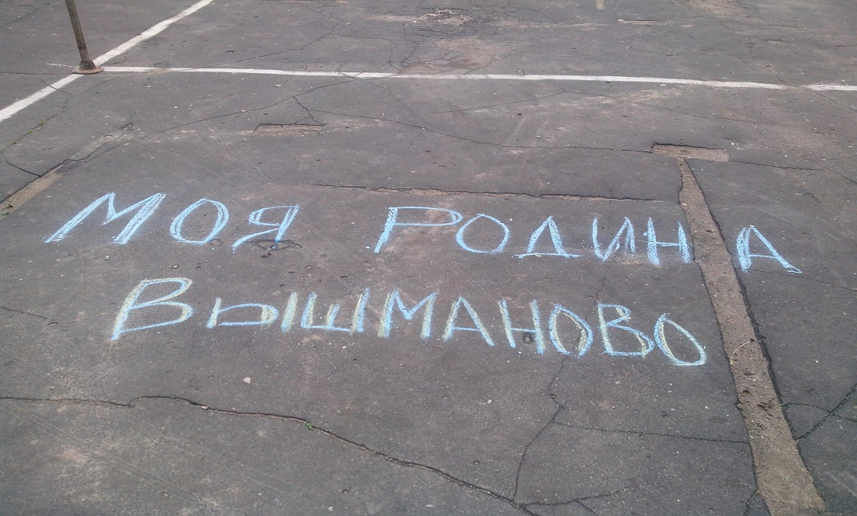
. Одна из составляющих - патриотизма воспитание любви к родной природе на прогулках и экскурсиях.

Slide 23
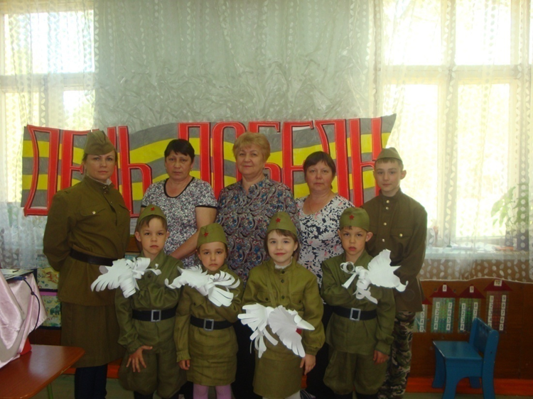
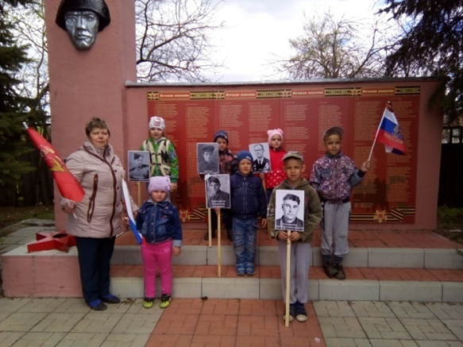
. Историю деревни дети узнают во время государственных и народных праздников , во время экскурсий в ДК , библиотеку узнают о подвигах своих земляков .
.

Slide 24
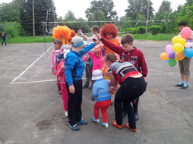
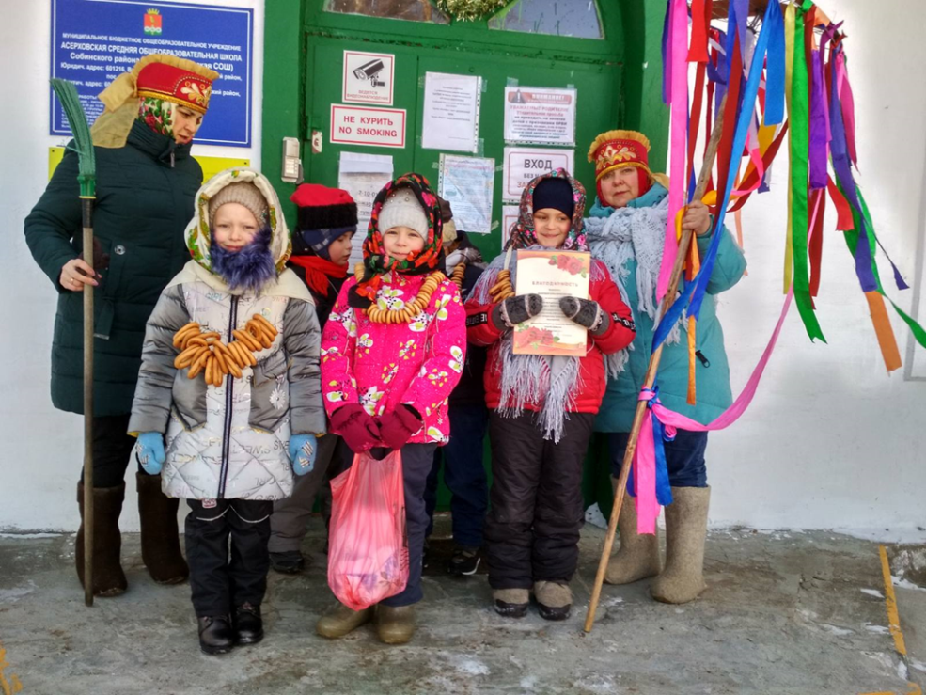
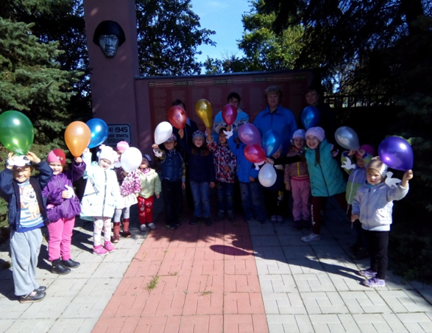
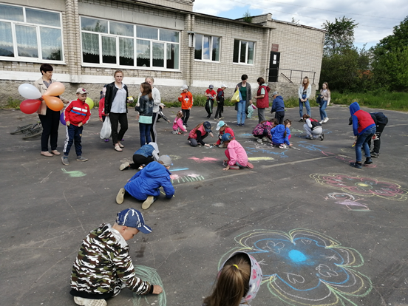

Slide 25
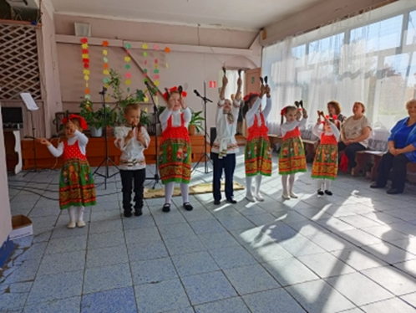
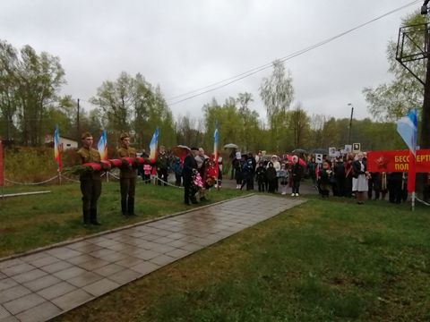
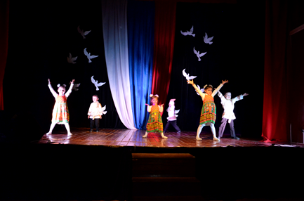

Slide 26
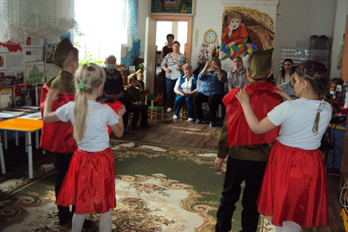
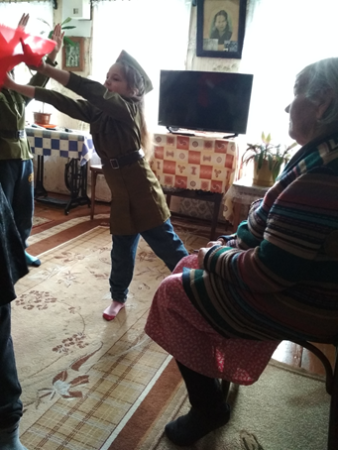
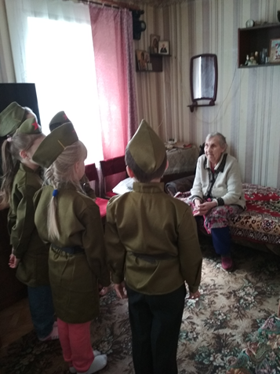
Патриотическое воспитание на примерах мужества и героизма советских людей в годы грозных великих испытаний дает положительный результат, вооружает детей знаниями о нашей истории.
А когда дети становятся уже непосредственными участниками подготовки и празднования таких дат, как День Победы, Именно включение детей в такую социально значимую деятельность позволяет им почувствовать себя частичкой Великого народа, у них формируется любовь к родному краю, Родине.

Slide 27
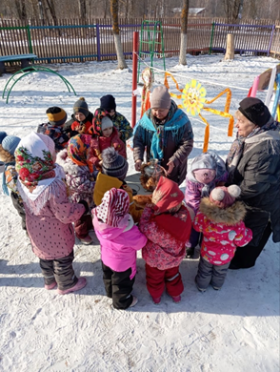
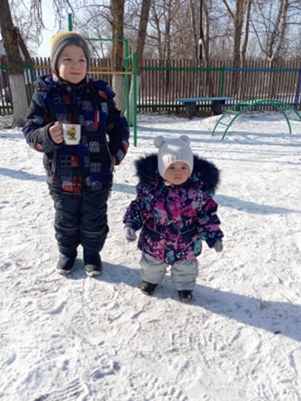
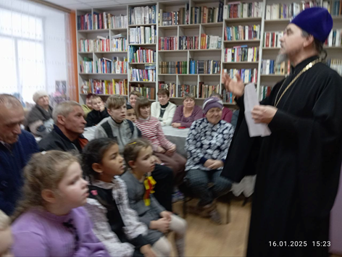
Мир входит в жизнь детей постепенно. Наша задача показать этот мир ребенку таким, чтобы он его полюбил, помочь ребенку увидеть красоту и уникальность того места, где он родился и делает свои первые шаги.

Slide 28
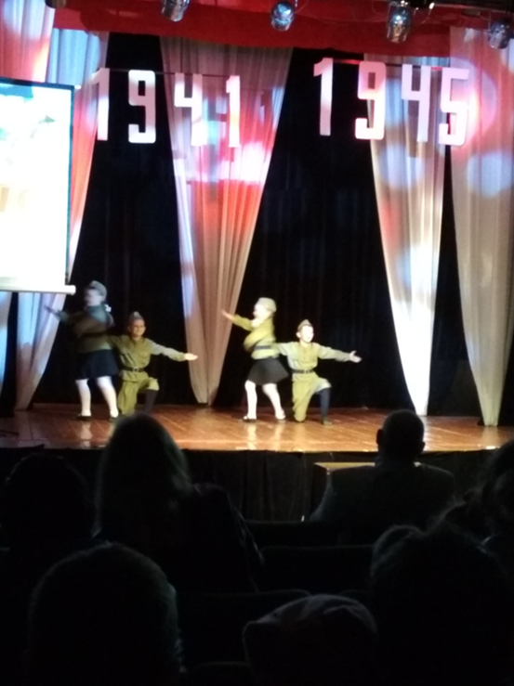
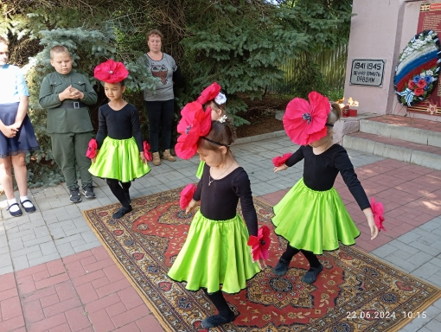
Воспитание патриотических чувств у детей – процесс сложный и длительный, и мы думаем, что смогли зародить первые ростки патриотизма, которые в будущем превратятся в огромную любовь к своей стране, своему народу, своей Родине

Slide 29
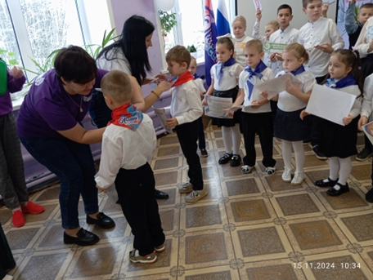
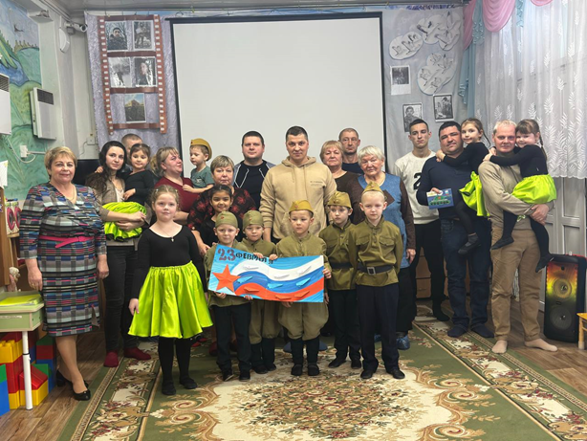
Достигнутые результаты
Начиная со 2 младшей группы дети узнают о существовании праздника 23 февраля Дне Победы .
Каждый понедельник участвуют в поднятии флага под гимн России
Являются участниками мероприятий в деревне

Slide 30
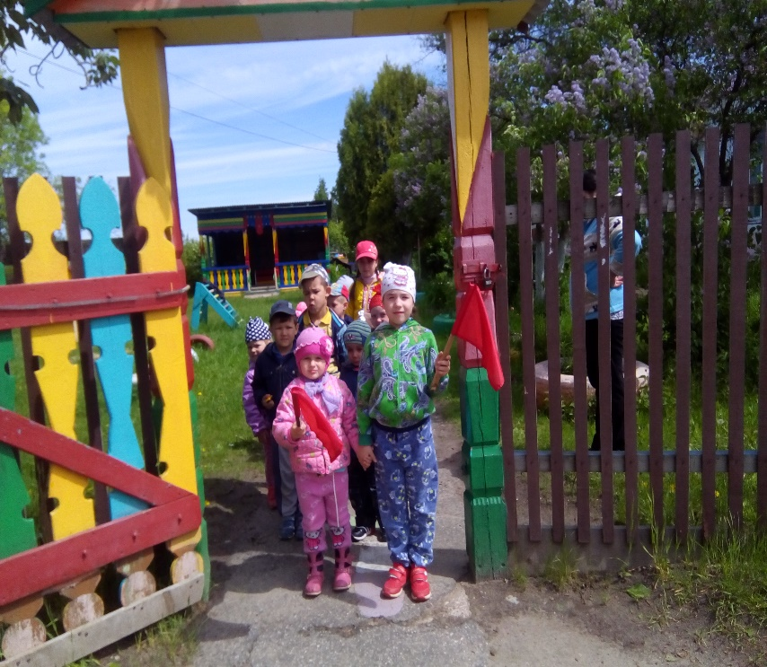
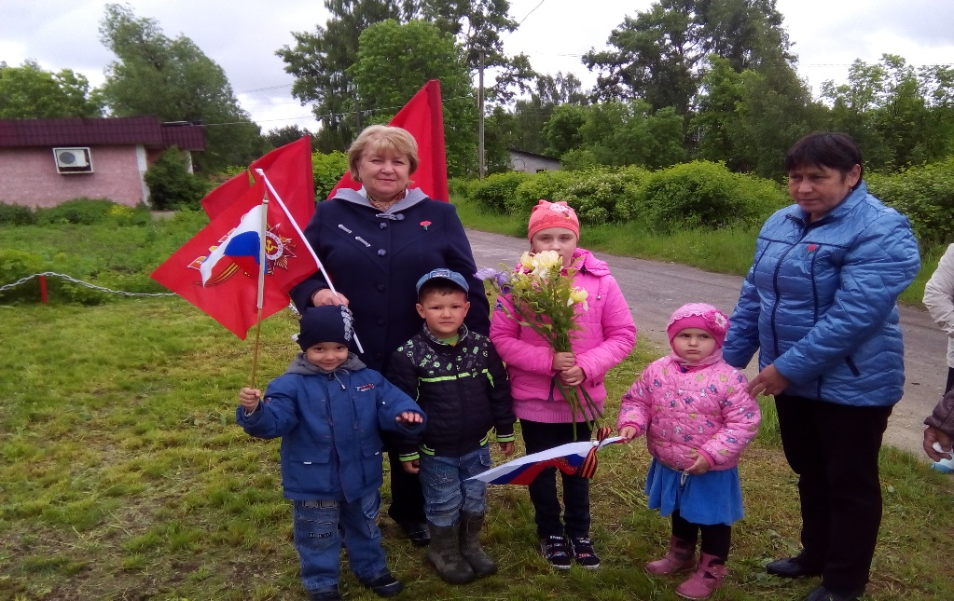
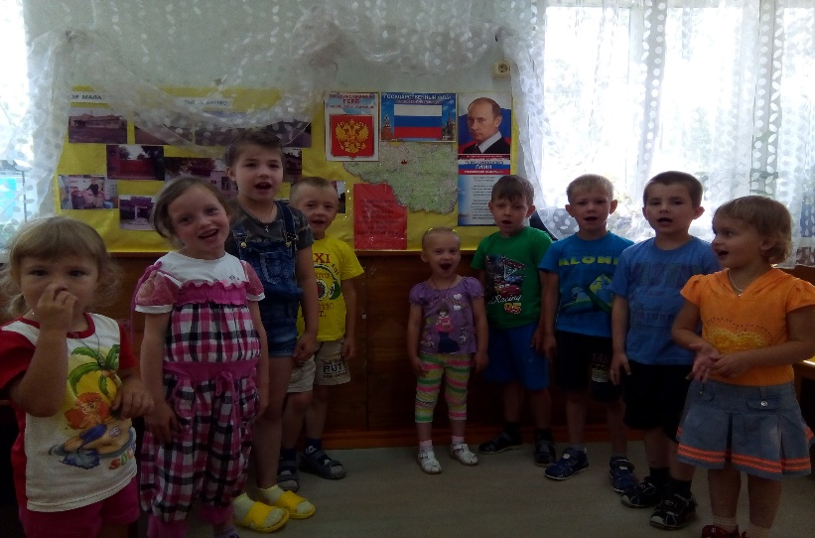

100-летие Октябрьской революции

Slide 31




Slide 32
СПАСИБО ЗА ВНИМАНИЕ !

